Slide 1
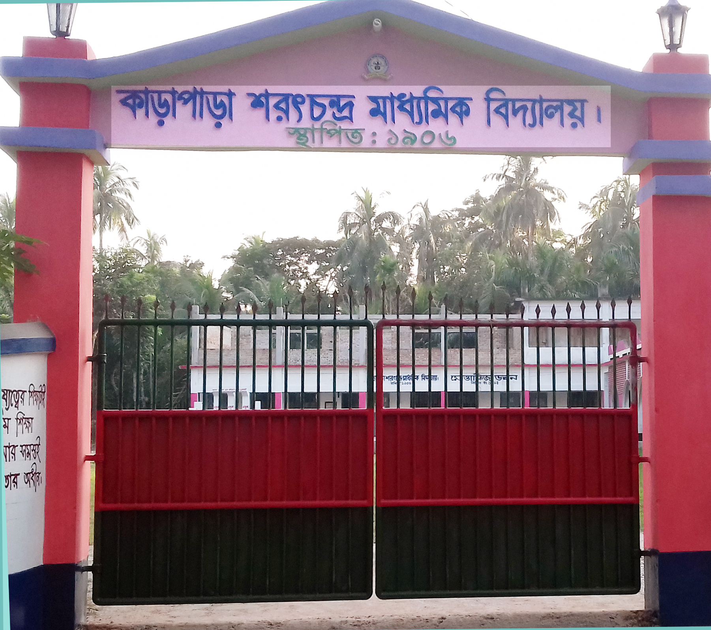
শুভেচ্ছা ও স্বাগতম

Slide 2
_{পরিচিতি}
মিলন কৃষ্ণ দাস
সহকারী শিক্ষক
কাড়াপাড়া শরৎচন্দ্র মাধ্যমিক বিদ্যালয়
বাগেরহাট সদর, বাগেরহাট।
শ্রেণিঃ সপ্তম
বিষয়ঃ বাংলাদেশ ও বিশ্বপরিচয়
অধ্যায়ঃ দ্বাদশ
পাঠঃ ২
Notes:
পরিচিতি স্লাইডটি শুধু শিক্ষকের জন্য। কন্টেন্টটির মানসম্মত করার জন্য মতামত দিলে কৃতজ্ঞ থাকবো

Slide 3
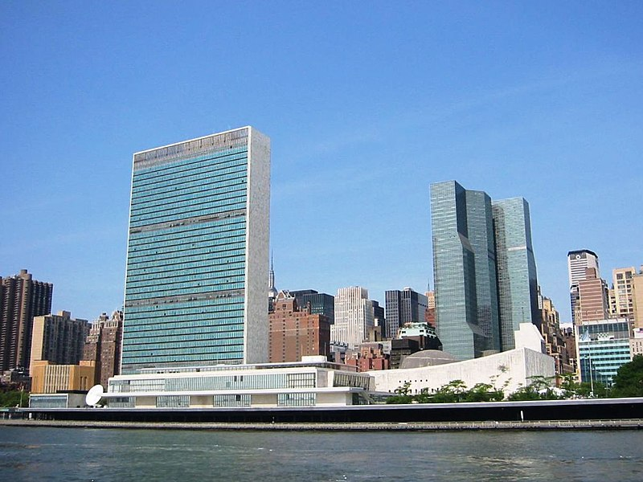
পাঠের শিরোনাম
জাতিসংঘ ও এর গঠন

Slide 4
আমরা জানি, মাত্র ২৫ বছরের ব্যবধানে পৃথিবীতে দুটি বিশ্বযুদ্ধ সংঘটিত হয়েছে। প্রথমটি ছিল ১৯১৪-১৯১৮ সাল পর্যন্ত এবং দ্বিতীয়টি ১৯৩৯-১৯৪৫ সাল পর্যন্ত। বিশ্বের বিভিন্ন দেশ এসব যুদ্ধে জড়িয়ে পড়েছিল। বিশ্বযুদ্ধ দুটি ছিল মানবসভ্যতার অগ্রযাত্রায় বিরাট বাধা। সেজন্য যুদ্ধের পাশাপাশি বিশ্বব্যাপী চলেছে শান্তি স্থাপনের প্রচেষ্টা। তাই প্রথম বিশ্বযুদ্ধের পর বিশ্বশান্তি প্রতিষ্ঠার জন্য ১৯২০ সালে গঠিত হয়েছিল জাতিপুঞ্জ বা লিগ অব নেশনস। কিন্তু বিভিন্ন দেশের স্বার্থ ও সংঘাতের কারণে এ সংস্থাটি স্থায়িত্ব লাভ করেনি। ফলে ১৯৩৯ সালে দ্বিতীয় বিশ্বযুদ্ধ পৃথিবীকে গ্রাস করে।
Notes:
পাঠ শিরোনাম শিক্ষার্থীদের কাছ থেকে বের করে আনার জন্য বাস্তব উপকরণ ব্যবহার করতে পারেন। কিছু ফুল ও ফল সমৃদ্ধ উদ্ভিদ এবং ফুলবিহীন কিছু উদ্ভিদ শিক্ষার্থীদের নিকট উপস্থাপন করে কিছু প্রশ্নের মাধ্যমে পাঠশিরোনাম বের করলে শিক্ষার্থীদের জন্য বুজতে ভাল হবে।

Slide 5
আণবিক বোমার আঘাতে জাপানের দুটি শহর (হিরোশিমা ও নাগাসাকি) সম্পূর্ণ বিধ্বস্ত হয়। মারা যায় কয়েক কোটি মানুষ। দ্বিতীয় বিশ্বযুদ্ধের ধ্বংসলীলা দেখে বিশ্ববাসী শংকিত ও হতবাক হয়ে যায়। তাদের মনে বিভিন্ন দেশের মধ্যে শান্তি প্রতিষ্ঠার আকাক্ষা দানা বাধে। এছাড়া তারা অনুভব করে, মানবকল্যাণের জন্য যুদ্ধকে পরিহার করতে হবে। দেশগুলোর পারস্পরিক সহযোগিতার মাধ্যমে বিশ্বে শান্তি ও সমৃদ্ধি নিয়ে আসতে হবে। ফলে ১৯৪১ সাল থেকে বিশ্ব নেতৃবৃন্দ জাতিসংঘ প্রতিষ্ঠার প্রচেষ্টা হাতে নেয়।

Slide 6
তৎকালীন ব্রিটিশ প্রধানমন্ত্রী উইনস্টন চার্চিল এবং যুক্তরাষ্ট্রের প্রেসিডেন্ট থিওডর রুজভেল্টের উদ্যোগে এবং বিভিন্ন দেশের নেতৃবৃন্দের সাথে দীর্ঘ আলাপ-আলোচনার ফলশ্রুতিতে ১৯৪৫ সালের ২৪ অক্টোবর যুক্তরাষ্ট্রের সানফ্রান্সিসকো শহরে জাতিসংঘ প্রতিষ্ঠা লাভ করে। এভাবে দ্বিতীয় বিশ্বযুদ্ধের ধ্বংসলীলা-পরবর্তী বিশ্বব্যাপী শান্তি প্রতিষ্ঠার প্রত্যাশায় জাতিসংঘের জন্ম ।

Slide 7
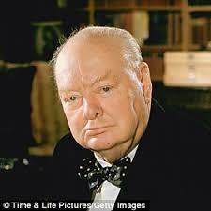
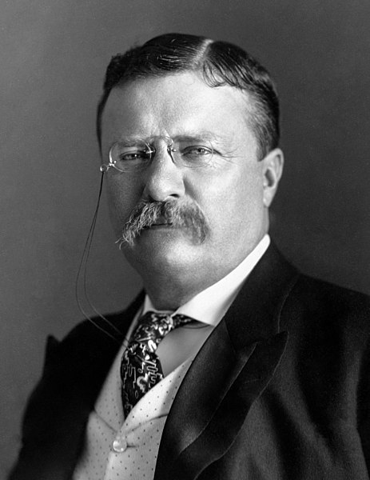
জাতিসংঘ প্রতিষ্ঠার অগ্রদূত যারা
উইনস্টন চার্চিল
থিওডর রুজভেল্টের
Notes:
পাঠ শিরোনাম ও তারিখ বোর্ডে লিখে নিবেন

Slide 8
শিখনফল
এই পাঠ শেষে শিক্ষার্থীরা-
১। জাতিসংঘের গঠন বর্ণনা করতে পারবে।
২। জাতিসংঘ গঠনের উদ্দেশ্য বর্ণনা করতে পারবে।
৩। জাতিসংঘের বিভিন্ন শাখা সম্পর্কে বলতে পারবে।

Slide 9
তাহলে আমরা বলতে পারি
জাতিসংঘ বিশ্বের জাতিসমূহের একটি সংগঠন, যার লক্ষ্য হলো আন্তর্জাতিক অঙ্গনে আইন, নিরাপত্তা, অর্থনৈতিক উন্নয়ন, সামাজিক অগ্রগতি এবং মানবাধিকার বিষয়ে পারস্পরিক সহযোগিতার পরিবেশ সৃষ্টি করা। ১৯৪৫ সালে ৫১টি রাষ্ট্র জাতিসংঘ বা রাষ্ট্রসঙ্ঘ সনদ স্বাক্ষর করার মাধ্যমে জাতিসংঘ বা রাষ্ট্রসঙ্ঘ প্রতিষ্ঠিত হয়।

Slide 10
জেনে রাখা প্রয়োজন-
জাতিসংঘের সদর দপ্তর
নিউ ইয়র্ক, মার্কিন যুক্তরাষ্ট্র
Notes:
সম্মানিত শিক্ষক একটি সপুষ্পক উদ্ভিদ শ্রেণিকক্ষে প্রদর্শন করে কাঁচি দ্বারা তার বিভিন্ন অংশ কেটে দেখাতে পারেন।এবং শিক্ষার্থীদেরকে কয়েকটি দলে ভাগ করে একটি সপুষ্পক উদ্ভিদের বিভিন্ন অংশ কেঁটে সাদা কাগজে এঁটে নিচে নাম

Slide 11
জাতিসংঘের প্রতিষ্ঠাকাল
২৪ অক্টোবর, ১৯৪৫

Slide 12
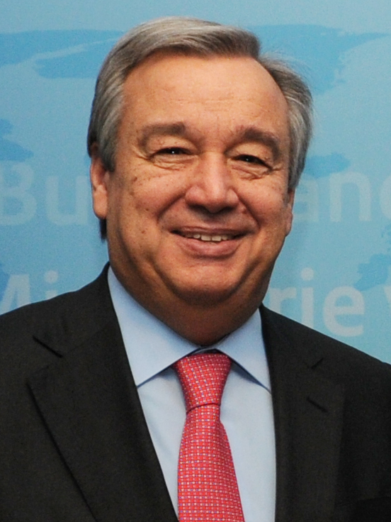
জাতিসংঘের মহাসচিবের নাম
আন্তোনিও গুতারেস

Slide 13
জাতিসংঘ গঠন পদ্ধতি
জাতিসংঘ মোট ৬টি সংস্থা বা শাখা নিয়ে গঠিত
(১) সাধারণ পরিষদ
(২) সচিবালয়
(৩) অছি পরিষদ
(৪) আন্তর্জাতিক আদালত
(৫) অর্থনৈতিক ও সামাজিক পরিষদ
(৬) নিরাপত্তা পরিষদ

Slide 15
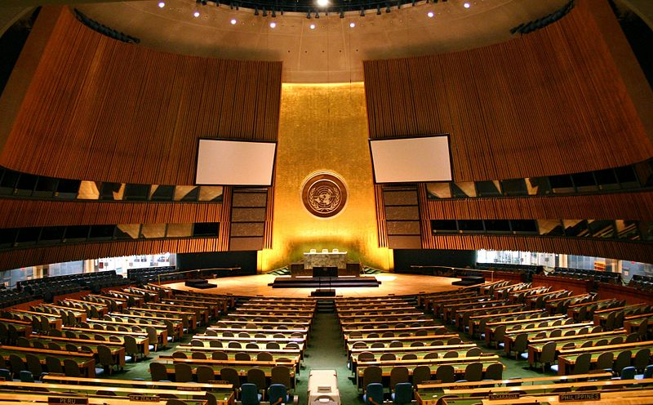
(১) সাধারণ পরিষদ
জাতিসংঘের সাধারণ পরিষদ বিতর্ক সভা হিসেবে বিশ্ব মতামত প্রকাশ করতে পারে। জাতিসংঘ সনদের ১০নং অনুচ্ছেদে বলা হয়েছে - সাধারণ পরিষদ জাতিসংঘের সনদের অন্তর্ভুক্ত যে-কোন বিষয় নিয়ে আলোচনা করতে পারে। পরবর্তীতে বিভিন্ন শাখায় সুপারিশের জন্য প্রেরণ করতে পারে।
প্রতিবছর অন্ততঃ একবার অধিবেশন হয় এবং একজন সভাপতি নির্বাচিত হয়।

Slide 16
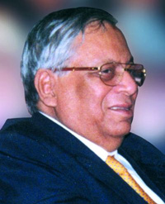
জাতিসংঘের ৪১তম অধিবেশন
হুমায়ুন রশিদ চৌধুরী ১৯৮৬ সালে সভাপতির দায়িত্ব পালন করেন।

Slide 17
(২) সচিবালয়
জাতিসংঘ সাধারণ পরিষদের অধিবেশনের কার্যক্রম সংবলিত প্রতিবেদন করে সচিবালয়।
জাতিসংঘ সচিবালয়ের একটি তথ্য বিভাগ রয়েছে। সেখান থেকে যে সকল তথ্য প্রকাশ করে তার ভিত্তিতে জাতিসংঘের বিভিন্ন সংস্থা ও কমিশন পরিচালিত হয়।
জাতিসংঘের কার্য সুষ্ঠুভাবে সম্পাদনের জন্য কার্য সম্পর্কিত দলিল প্রণয়ন করে। সেগুলো বিশ্লেষণ করা হয় সচিবালয় থেকে। অতঃপর বিভিন্ন দপ্তরে প্রেরণ করে।

Slide 18
(৩) অছি পরিষদ
এটি একটি প্রধান অঙ্গসংস্থা, উপনিবেশিক আমলে এই পরিষদের কাজ বেশি ছিল। আন্তর্জাতিক শান্তি ও নিরাপত্তা নিশ্চিত করতে প্রতিষ্ঠিত হয় অছি পরিষদ।বর্তমান সময়ের প্রেক্ষাপটে অছি পরিষদের কাজ তেমন একটা নেই বললেই চলে।

Slide 19
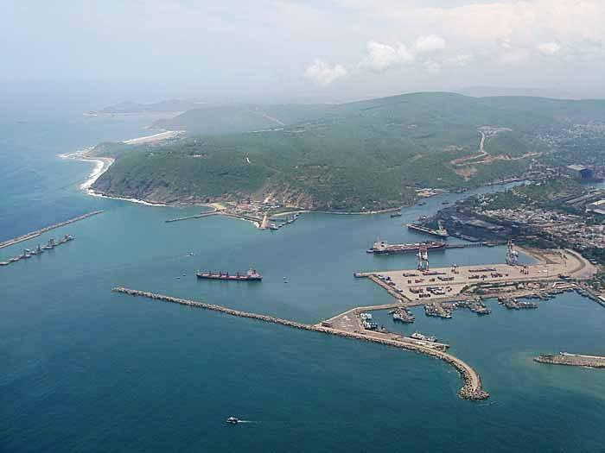
(৪) আন্তর্জাতিক আদালত
সদস্য রাষ্ট্রগুলোর মধ্যে সীমানাসহ যেকোন বিরোধ মীমাংসা আন্তর্জাতিক আদালতের প্রধান কাজ।২০১২ সালে বঙ্গোপসাগরের সমুদ্রসীমা নিয়ে মায়ানমারের সাথে বিরোধ আন্তর্জাতিক আদালতে বাংলাদেশের পক্ষে রায় পায়।

Slide 20
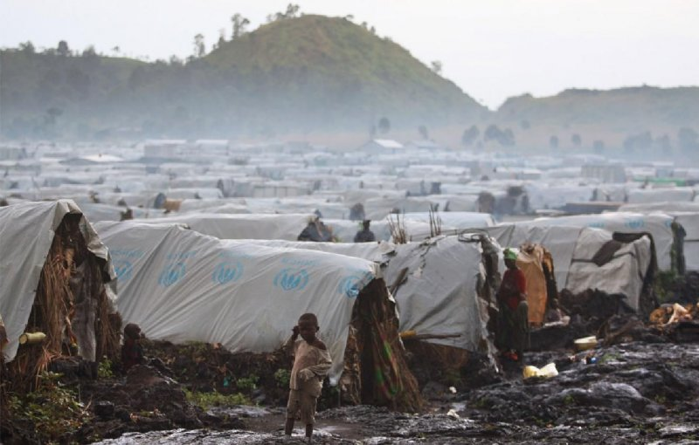
(৫) অর্থনৈতিক ও সামাজিক পরিষদ
এ পরিষদ বিশ্বের বিভিন্ন দেশের সামজিক অর্থনৈতিক সমস্যা যেমন-
(ক) দারিদ্র্য
(খ) শিক্ষা
(গ) বেকারত্বসহ
জীবনযাত্রার মান উন্নয়নে কাজ করে থাকে।

Slide 21
(৬) নিরাপত্তা পরিষদ
বিশ্বের শান্তি ও নিরাপত্তা রক্ষায় দায়িত্ব পালন করে এই পরিষদ। নিরাপত্তা পরিষদের স্থায়ী রাষ্ট্রের সংখ্যা ৫টি।
(১) যুক্তরাজ্যে
(২) যুক্তরাষ্ট্র
(৩) রাশিয়া
(৪) ফ্রান্স
(৫) চীন

Slide 22
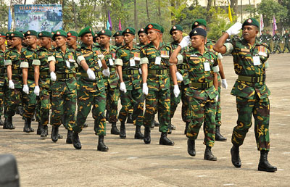
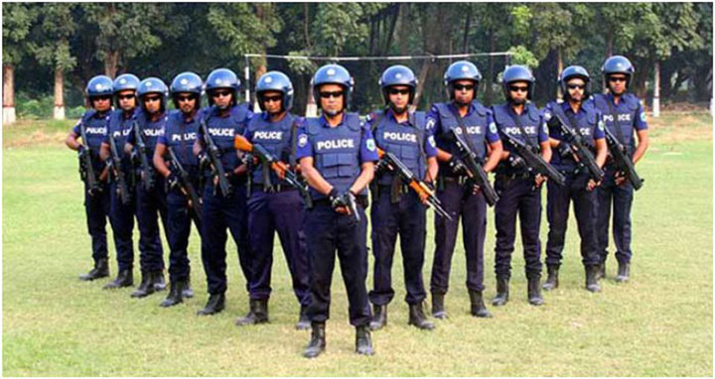
এবার দেখা যাক নিরাপত্তা পরিষদে বাংলাদেশের ভূমিকা
বাংলাদেশ দুইবার নিরাপত্তা পরিষদের অস্থায়ী সদস্য হিসাবে দায়িত্ব পালন করেছে।বাংলাদেশের সশস্ত্র বাহিনী ও পুলিশ বাহিনী পৃথিবীর বিভিন্ন দেশে জাতিসংঘের শান্তি রক্ষার কাজে নিয়োজিত আছে।

Slide 23
কি প্রয়োজনে জাতিসংঘ প্রতিষ্ঠা করা হয় ?
(১) শান্তির প্রতি হুমকি ও আক্রমণাত্মক কার্যকলাপ প্রতিরোধ করে বিশ্ব শান্তি, শৃঙ্খলা ও নিরাপত্তা নিশ্চিত করা।
(২) জাতি, ধর্ম, বর্ণ, ভাষা ও নারী পুরুষ নির্বিশেষে সকলের স্বাধীনতা ও মৌলিক অধিকারের প্রতি সম্মান ও শ্রদ্ধাবোধ গড়ে তোলা।
(৩) অর্থনৈতিক, সামাজিক, সাংস্কৃতিক ও মনিব সেবামূলক সমস্যার সমাধোনে আন্তর্জাতিক সহযোগিতা গড়ে তোলা।
(৪) সকল উপনিবেশিক রাষ্ট্র ও জনগণকে স্বাধীনতা প্রদান করা

Slide 24
এক নজরে জাতিসংঘ
৫১টি দেশ নিয়ে যাত্রা শুরু
বর্তমার সদস্য-১৯৩
প্রথম মহাসচিব- ট্রিগভেলি- নরওয়ে
বর্তমান মহাসচিব- অ্যান্টনিও গুতারেস- পর্তুগাল
জাতিসংঘের নিজস্ব পতাকা আছে।
জাতিসংঘের দাপ্তরিক ভাষা-৬টি
(১) আরবি (২) চাইনিজ (৩)ইংরেজি
(৪) ফরাসী (৫) রাশিয়ান (৬)স্পেনিশ
১৯৭৪ সালে বাংলাদেশ জাতিসংঘের সদস্যপদ লাভ করে।

Slide 25
উপরোক্ত বিষয়ের আলোকে নিচের প্রশ্নগুলির উত্তর দেওয়ার চেষ্টা করি।
১। জাতিসংঘের শাখা কয়টি
(ক) ৪টি (খ) ৫টি (গ) ৬টি (ঘ) ৭টি
উত্তর : গ ৬টি
২। বাংলাদেশ কত সালে জাতি সংঘের সদস্যপদ লাভ করে?
(ক) ১৯৭১ সাল (খ) ১৯৭২ সাল (গ) ১৯৭৩ সাল (ঘ) ১৯৭৪ সাল
উত্তর : ঘ ১৯৭৪ সাল
৩। কে ১৯৮৬ সালে বাংলাদেশের হয়ে জাতিসংঘ নিরাপত্তা পরিষদে সভাপতির দায়িত্ব পালন করেন?।
উত্তর : হুমায়ুন রশিদ চৌধুরী

Slide 26
বাড়ির কাজ
জাতিসংঘ প্রতিষ্ঠা বিশ্ব শান্তি রক্ষায় কতটা অবদান রাখতে পারছে বলে তুমি মনে কর-তোমার মতের পক্ষে যুক্তি উপন্থাপন কর।

Slide 27
ধন্যবাদ

